Slide 1

Vastuullisuus ja kestävä kehitys toimialalla rakentaminen

Slide 2
Toimialakohtainen osa: Rakentaminen
Sisällysluettelo​
​
1 Megatrendit ja hiljaiset signaalit rakentamisessa (7 diaa)​
2 Taloudellinen vastuu rakentamisessa (9 diaa)​
3 Sosiaalinen vastuu rakentamisessa (7 diaa)​
4 Ympäristövastuu rakentamisessa (10 diaa)​
5 Tuoteturvallisuus ja tuotevastuu rakentamisessa (6 diaa)​
6 Vastuulliset ja kestävät ratkaisut oman työpaikan toiminnassa (4 diaa)

Slide 3
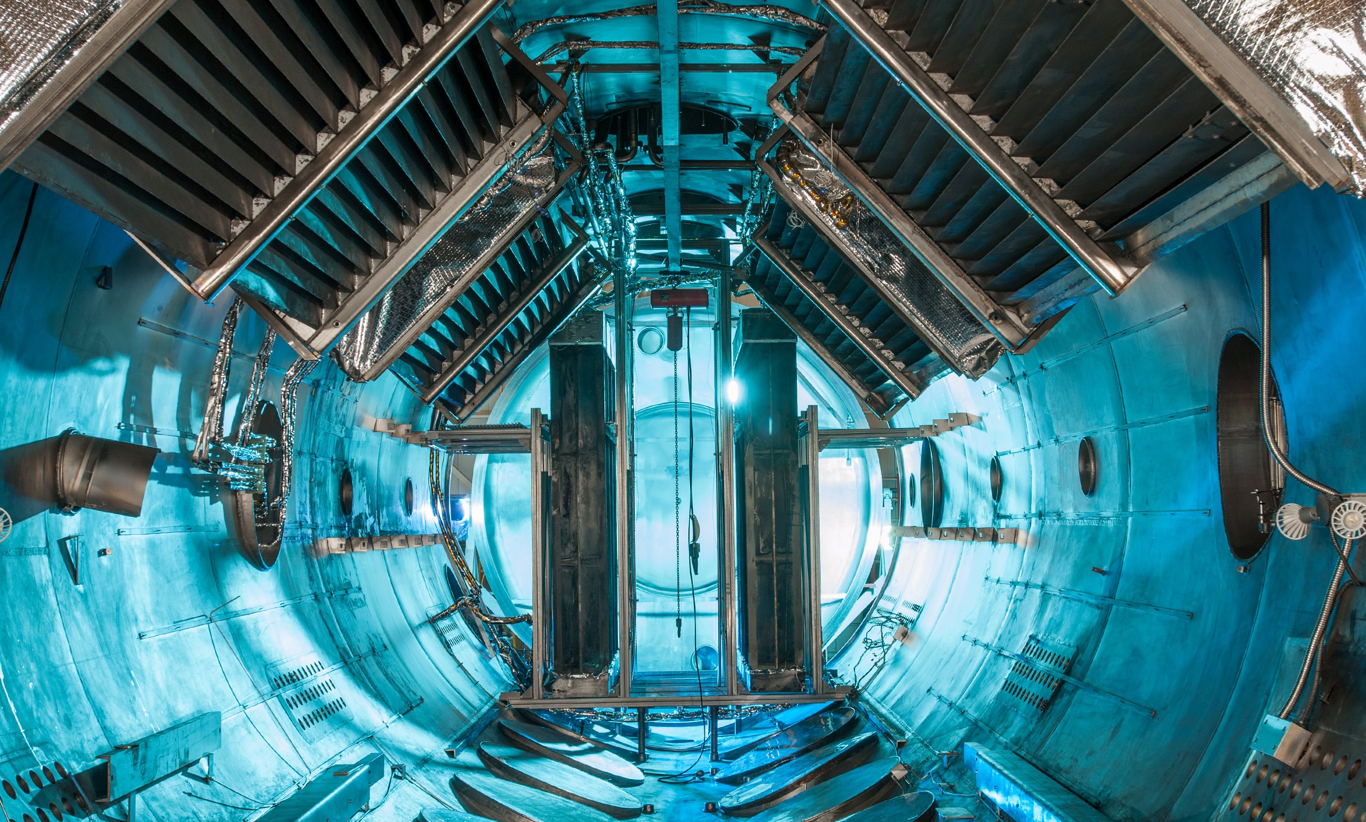
1. Rakentamisen toimialan megatrendit ja hiljaiset signaalit
Megatrendi on yleinen kehityssuunta tai laaja muutosten kaari, joka tapahtuu laaja-alaisesti ja jolla on suuria ja pitkäaikaisia vaikutuksia yhteiskunnassa.
Hiljainen signaali on merkki nousevasta asiasta tai ensioire muutoksesta, joka saattaa olla tulevaisuudessa merkittävä, mutta joka on vielä uusi, yllättävä ja haastava huomata.

Slide 4
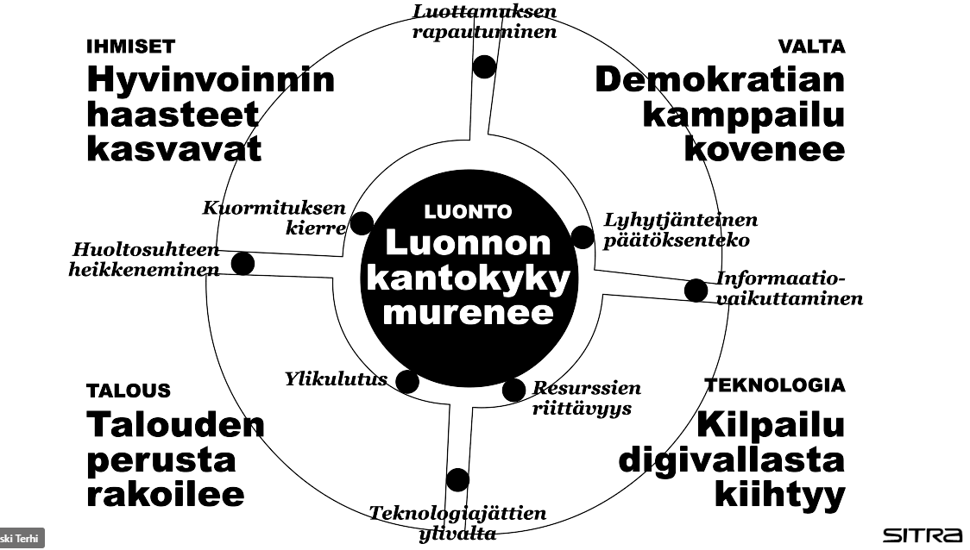
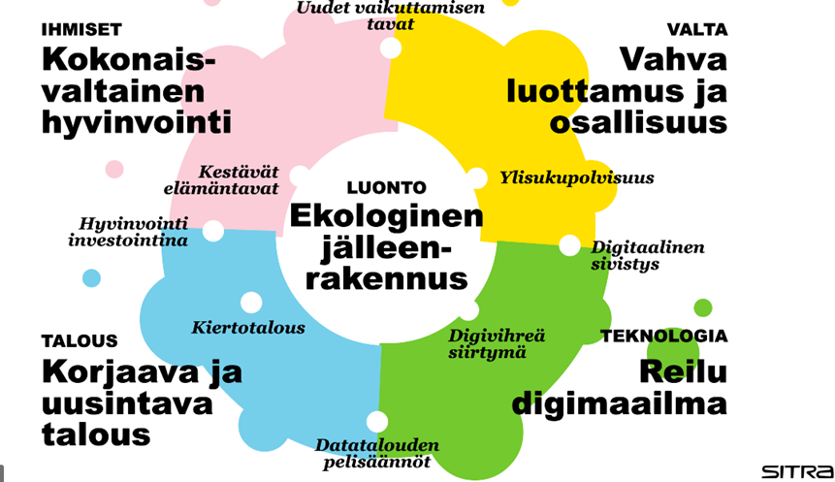
Sitran megatrendit 2023
Lähde: www.sitra.fi/aiheet/megatrendit/
Notes:
Lähde: www.sitra.fi
Sitra päivittää megatrendit noin kolmen vuoden välein. Sitran sivuilta löytyy trendeihin ja tulevaisuusajatteluun liittyen paljon tietoa ja käytännön työkaluja.

Slide 5

Megatrendit 2023 ja niiden vaikutus kiinteistöalaan
Sitran megatrendit
Kiinteistöala
Luonnon kantokyky murenee
2. Hyvinvoinnin haasteet kasvavat
3. Demokratian kamppailu kovenee
4. Kilpailu digivallasta kiihtyy
5. Talouden perusta rakoilee
1. Ilmastoriskit ja varautuminen
2. Sosiaalinen vastuu työmarkkinoilla
3. Lyhytjännitteinen päätöksenteko, vastuullinen toiminta
4. Digitaalisuuden edut ja riskit
5. Rahoituksen saatavuus muuttuu

Slide 6
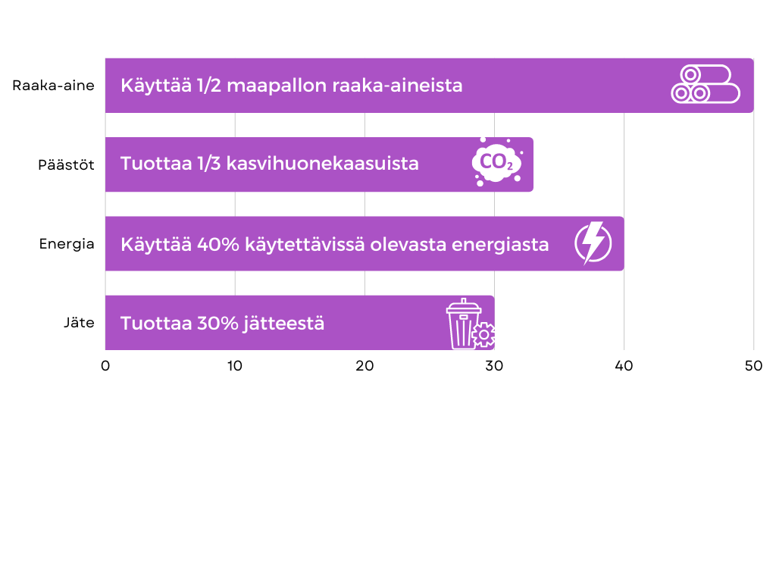
Rakennetun ympäristön ympäristövaikutukset
Notes:
Lähde: Rakennusteollisuus.
Rakennetun ympäristön ympäristövaikutuksista löytyy monista muistakin lähteistä tietoa ja prosenttiosuuksia , jotka ovat samansuuntaisia.

Slide 7

Tekoälyn mukaan Suomen kiinteistö- ja rakennus-teollisuuden megatrendit ja hiljaiset signaalit ovat
Ilmastonmuutoksen huomioiminen rakentamisessa ja kiinteistöissä
Kiertotalouden ja resurssitehokkuuden korostuminen
Digitaalisten teknologioiden käyttöönoton lisääntyminen
Asumisviihtyvyyden ja elämyksellisyyden korostuminen asumisessa
Yhteiskunnan muutokset, kuten väestön ikääntyminen ja kaupunkien kasvaminen
Notes:
Hiljaiset signaalit ovat esimerkiksi uusien teknologioiden, kuten robotiikan ja älykkäiden kiinteistöjen käytön lisääntyminen, sekä kiinnostuksen kohteena olevien alueiden, kuten kaupunkien keskustojen väestönkasvun jatkuminen.

Slide 8
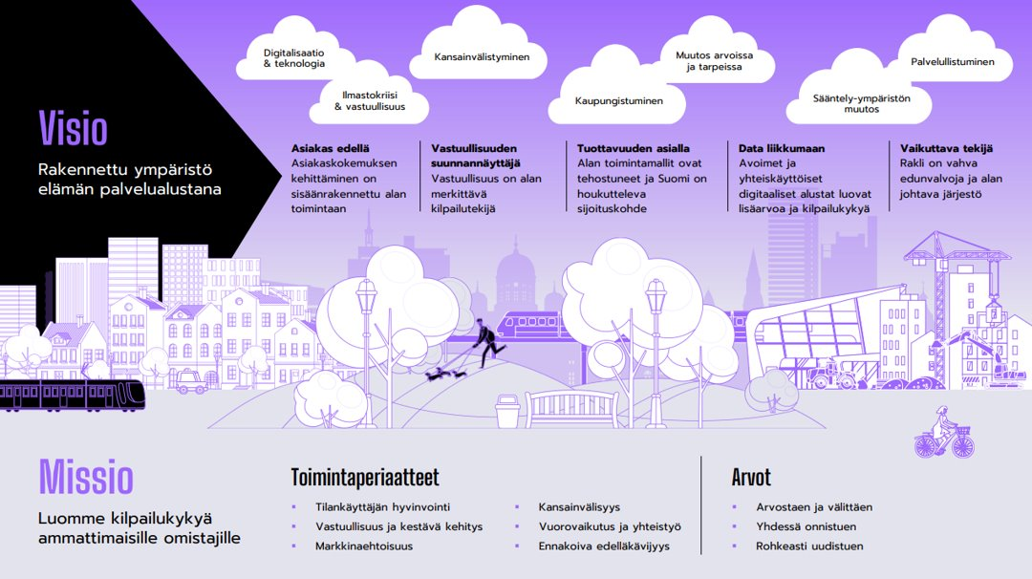
Kiinteistö- ja rakennusalan megatrendejä
Vihreä siirtymä = Euroopan Unionin vihreän kehityksen toimintaohjelma
Hiilivapaa energia
Siirtyminen kiertotalouteen
Energiankulutuksen pienentäminen
Liikenteen ja liikkumisen puhtaat muodot
Digitalisaatio
Kaupungistuminen
Vastuullisuus
Asiakaslähtöisyys
Lähde: Soveltaen Raklin Visiosta: Rakennettu ympäristö elämän palvelualustana
Notes:
Lähde: www.rakli.fi
Raklin megatrendit kuvaavat hyvin koko kiinteistö- ja rakennusalan megatrendejä.

Slide 9
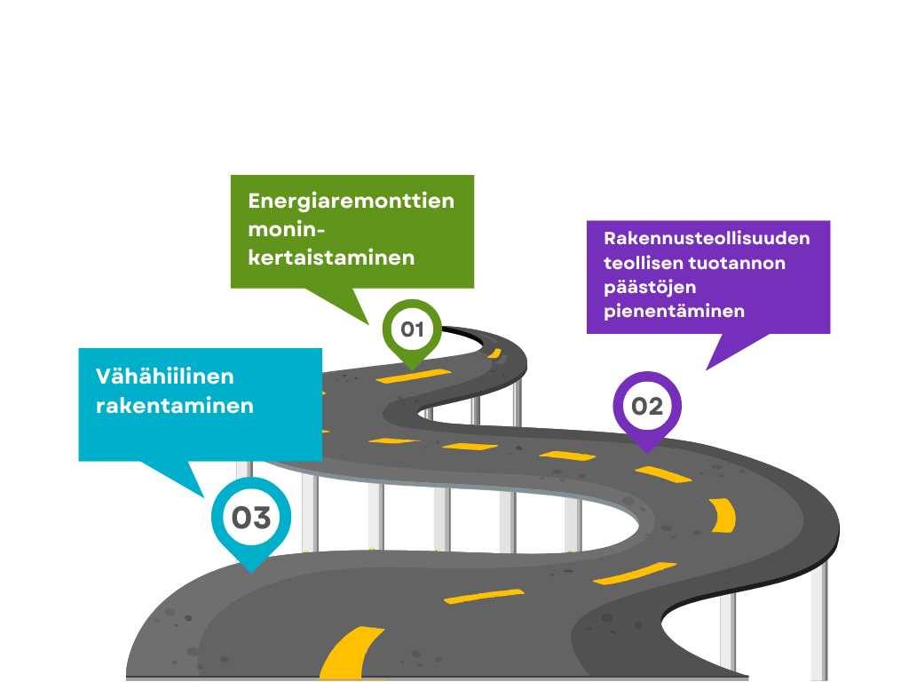
Millä keinoin kiinteistö- ja rakennusala kestävämmäksi?
Vaikuttavimmat kehityskohteet
Lähteet: https://helsinginilmastoteot.fi/energia/ukk/ https://www.rakennamme.fi/rakennuttaminen/mihin-kiinteisto-ja-rakennusalan-tavoitteet-riittavat/
Notes:
Kolme pääpointtia kiinteístö- ja rakennusalan kestävyyden parantamiseksi.
Lisätietoa: https://ym.fi/vahahiilinen-rakentaminen (videon kesto 2:55)
RT:n Aleksi Randell: ”Rakennetun ympäristön osalta ehdottomasti eniten päästöjä aiheuttaa rakennusten käytönaikainen energiankulutus. Siispä myös suurin päästövähennyspotentiaali löytyy rakennusten energiatehokkuuden parantamisessa ja päästöttömiin energialähteisiin siirtymisessä. Tästä syystä korjausrakentamista on kaksin- tai jopa kolminkertaistettava Suomessa. Toki rakennusmateriaalien ja rakentamisen päästöjen vähentämisessä on edelleen kehitettävää, vaikka ala onkin ottanut suuria harppauksia eteenpäin.”

Slide 10
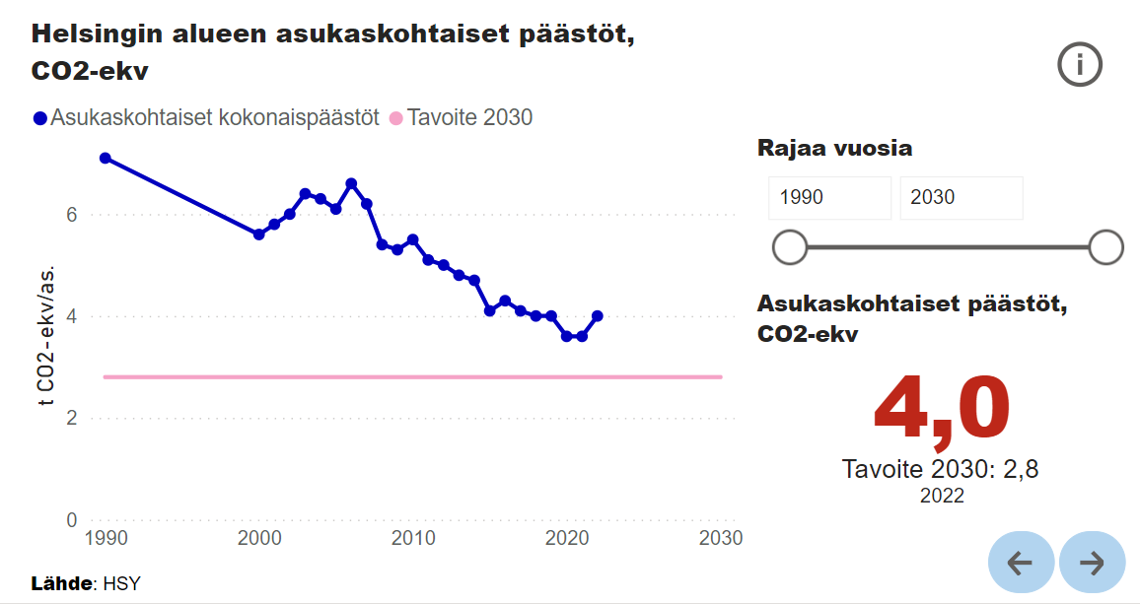
Monilla Suomen kunnilla on valtiota kunnianhimoisempi ilmastotavoite
Suomi on hiilineutraali viimeistään vuonna 2035
Jopa 80 % suomalaisista asuu ilmastotavoitteen asettaneessa kunnassa
Jatkossa laki velvoittaa kunnat laatimaan ilmastosuunnitelman yksin tai yhdessä alueen muiden kuntien kanssa.
Toimia tehty myös luonnon vahvistamiseksi, esim. suojelualueiden perustamiseksi ja toteutettu virkistysalueita.
Luonnon monimuotoisuuden turvaaminen ei ole vielä yhtä tavoitteellista ja suunnitelmallista kuin ilmastotyö, mutta tämä tulee luultavasti muuttumaan nopeasti.
Kuvion lähde: HSY
Notes:
RT: Tarve rakentamiselle ei poistu tulevaisuudessakaan
RT: Rakennusteollisuus RT on käynnistänyt kestävän rakentamisen ohjelman tuodakseen alan teolliset toimijat yhteen alan kestävyyshaasteita ratkaisemaan.
Talvella 2022 käynnistetty ja vuoteen 2023 jatkuva ohjelma kokoaa rakennusalan teolliset toimijat yhteen tuottamaan uutta tietoa ja ymmärrystä ympäristön kannalta kestävästä rakentamisesta sekä vauhdittamaan rakennusalan kestävyysloikkaa konkreettisin toimenpitein. Ohjelma luo kokonaiskuvaa kestävästä rakentamisesta sekä nostaa ekologisesti kestävän rakentamisen osaamistasoa yrityksissä ja kumppaniverkostossa. Tavoitteena on myös edistää T&K- ja innovaatiohankkeita sekä luoda parempia kilpailuedellytyksiä ympäristölähtöiselle rakentamiselle.

Slide 11
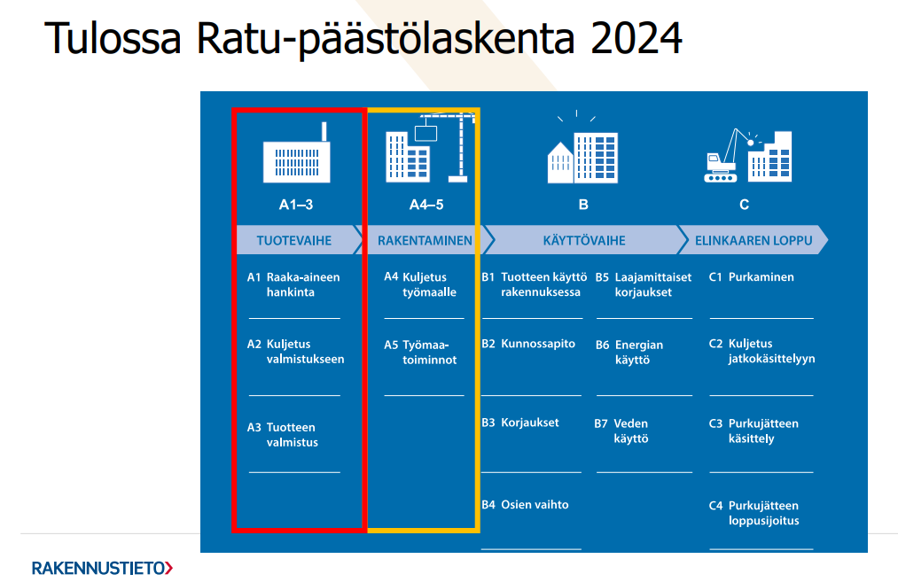

Slide 12

2. Taloudellinen vastuu rakentamisen toimialalla
Kestävän kasvun päämäärä on luoda kestävä talous, joka edistää taloudellista vaurautta ja hyvinvointia ilman, että ympäristön kestokykyä ylitetään tai sosiaalisia oikeuksia loukataan.

Slide 13
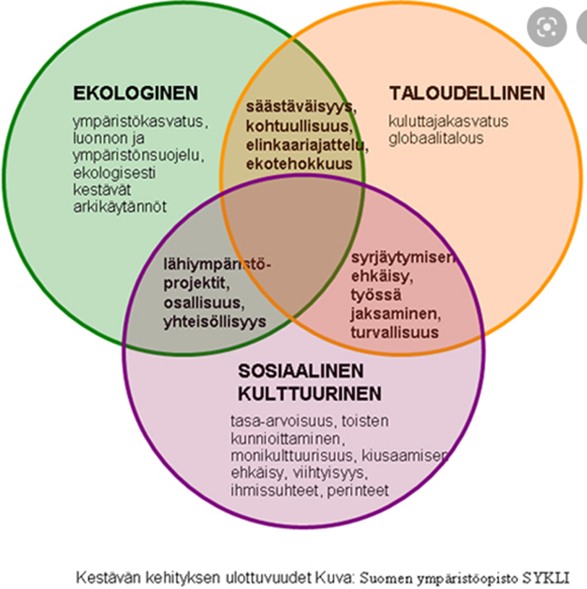


Vastuullisuuden osa-alueet
Vastuullisuuden osa-alueet ovat ekologinen, taloudellinen sekä sosiaalinen vastuullisuus.
Vastuullisuuden osa-alueiden tasapaino tekemisessä on tärkeää.

Slide 14

Euroopan vihreän kehityksen ohjelma
Euroopan tulevaisuus on riippuvainen terveestä maapallosta.
EU-maat ovat sitoutuneet saavuttamaan ilmastoneutraaliuden vuoteen 2050 mennessä täyttämällä Pariisin sopimuksen mukaiset sitoumuksensa.
Euroopan vihreän kehityksen ohjelma on EU:n strategia, jonka avulla se pyrkii vuodelle 2050 asettamaansa tavoitteeseen.
Dubain kokous joulukuussa 2023 ratkaisee uutta suuntaa globaalisti:
Arabiemiraatit kokouksen isäntänä lahjoitti vihreän siirtymän rahastoon 100 milj. $
Miten katkaistaan maapallon lämpeneminen?
Notes:
Nyt (12.2023) koko maapallo lämmennyt jo 1,5 astetta Celsiusta, Eurooppa 2,0 astetta, arktinen alue 4,0 astetta – päätöksillä ja toiminnan muutoksella on todellakin jo kiire.

Slide 15

EU:n kestävän rahoituksen taksonomia
Euroopan unioni on asettanut tavoitteen olla hiilineutraali vuoteen 2050 mennessä. Tämän tavoitteen saavuttamiseksi EU on luonut Euroopan vihreän kehityksen ohjelman.
Ohjelman osana EU on julkaissut kestävän rahoituksen luokittelujärjestelmän eli taksonomian. Taksonomian tarkoituksena on määritellä yhteisesti, mitkä toiminnot voidaan katsoa kestäviksi.
Taksonomia muodostuu asetuksesta ja sen perusteella annetusta sääntelystä. Tämän sääntelyn on tarkoitus helpottaa kestävää sijoittamista.
Taksonomian avulla kestävälle taloudelliselle toiminnalle määritetään yhteinen luokittelu ja kriteerit.
Notes:
Tämä otettu mukaan tähän Taksonomian määrittelyn takia. Neuvosto on hyväksynyt uuden direktiivin heinäkuussa 2023 energian loppukulutuksen vähentämiseksi EU:n tasolla 11,7 %:lla vuoteen 2030 mennessä. Jäsenmailla on liikkumavaraa tavoitteen saavuttamisessa.

Slide 16

Kiinteistö- ja rakennusalan EU-taksonomian alakategoriat
Uusien rakennuksien rakentaminen
Olemassa olevien rakennusten korjaaminen/saneeraus
Energiatehokkuutta parantavien laitteiden asennus, huolto ja korjaus
Sähköajoneuvojen latausasemien asennus, huolto ja korjaus rakennuksissa sekä rakennusten yhteydessä olevissa pysäköintipaikoissa
Rakennusten energiatehokkuuden mittaamiseen, säätelyyn ja hallintaan tarkoitettujen välineiden ja laitteiden asennus, huolto sekä korjaus
Uusiutuvan energian teknologioiden asennus, huolto ja korjaus
Rakennusten hankinta ja omistaminen
Lähde: https://figbc.fi/opi-lisaa/eu-taksonomia#ajantasaiset-kriteerit-ja-tulkinnat
Notes:
Green Building Councilin sivuilla https://figbc.fi/ on paljon tietoa kiinteistö ja rakennusalan kestävyyteen liittyen kuten järjestön kuvauksesta ilmenee:
” Olemme voittoa tavoittelematon kiinteistö- ja rakennusalan järjestö. Jäsenemme edustavat koko rakennettua ympäristöä, läpi arvoketjun ja elinkaaren. Yhdessä haluamme johtaa kiinteistö- ja rakennusalan kestävyyssiirtymää.”

Slide 17
Taksonomian vaikutukset kiinteistö- ja rakennusalalla
Taksonomialla on merkittäviä vaikutuksia sekä uudisrakentamiseen että korjausrakentamiseen.
Korjausrakentamisen rahoitus on jo tällä hetkellä paikoin haastavaa matalien vakuusarvojen vuoksi.
Taksonomia vaikuttaa esim.
Rakennushankkeisiin ja peruskorjauksiin
Kiinteistöjen hankintaan ja omistamiseen
Energiatehokuuteen liittyviin investointeihin
Työmaan kierrätysasteeseen sekä kohteen energian käyttöön
Rahan riittävyydestä, saatavuudesta ja hinnasta (korko) on kysymys!

Slide 18
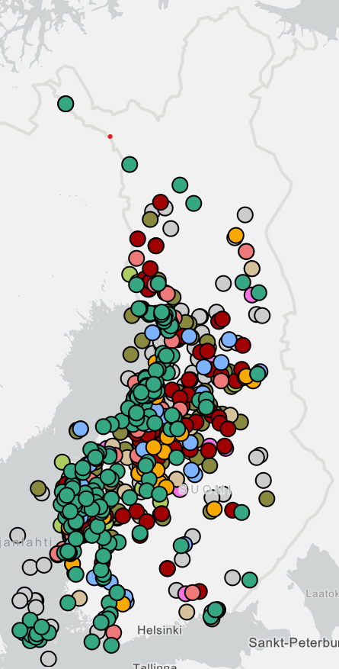
Esimerkkejä päästöttömistä energiaratkaisuista
Suomeen suunniteltuja tuulivoimahankkeita (STY):
Suomen Tuulivoimayhdistys ry:n (STY) mukaan toukokuussa 2023 mennessä Suomessa oli julkaistu suunniteltuja maatuulivoimahankkeita yli 63 100 megawattia (MW) ja merelle suunniteltuja hankkeita yli 57 600 MW.
Suomen tuulivoimakapasiteetti oli vuoden 2023 alussa n. 5 700 megawattia (vuoden 2023 lopussa 7 200), joten kasvuennuste on todella kova, vaikka kaikki hankkeet eivät toteutuisikaan.
Suomeen suunniteltuja aurinkovoimahankkeita (Tekniikka&Talous 24.3.2023):
Sijoittajat ja energiayhtiöt suunnittelevat 10 mrd:n euron teollisen kokoluokan aurinkovoimaloita Suomeen
Suomen aurinkovoimakapasiteetti oli vuoden 2023 alussa n. 800 MWp (= paneelien maksimiteho optimiolosuhteissa)
Suunnitelluilla investoinneilla kapasiteetti voisi olla n. 7 500 MWp vuonna 2030 (n. 0,7 TWh), jopa 20 000 MWp vuonna 2035 (n. 7 TWh).
Tämä vastaa noin 30 000 hehtaarin maa-alaa.
Notes:
Tekoälyä ja omaa ajattelua yhdistäen.
Tuulivoimahankkeista löytyy paljon tietoa Suomen Tuulivoimayhdistys ry:n sivuilta https://tuulivoimayhdistys.fi/ ja https://tuulivoimayhdistys.fi/tuulivoima-suomessa
Aurinkovoimasta löytyy paljon tietoa Suomen Aurinkoenergiayhdistys ry:n sivuilta https://sary.fi/

Slide 19
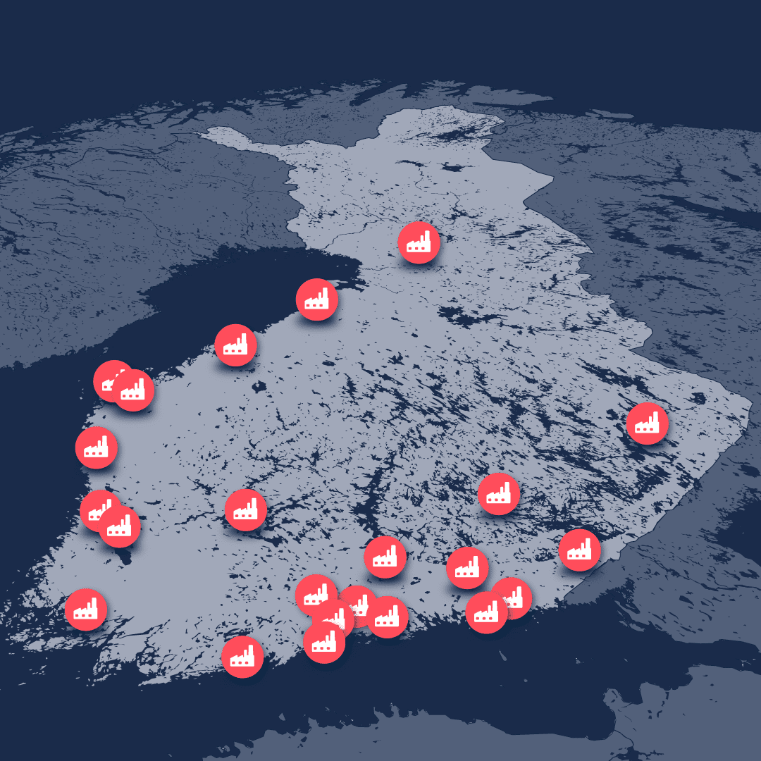
Esimerkkejä päästöttömistä energiaratkaisuista
26 vetytalousprojektia, 15 mrd euroa
Edullinen sähkön hinta ja riittävä kapasiteetti tekevät Suomen kiinnostavaksi kohteeksi vihreän vedyn vetyinvestoinneille.
Suomeen kaavailluista yksittäisistä vetyhankkeista suurimmat liittyvät teräkseen valmistukseen Inkoossa ja Raahessa.
Lähde: https://yle.fi/a/74-20034435 31.5.2023
Notes:
Lähde mm. yle.
Sähkön tuotantokapasiteetin lisäys ja sähkön tarve kulkevat rinnakkain: päästötön luotettava sähkön ja energian tuotanto houkuttelee teollisia investointeja ja päinvastoin. Vetyinvestoinnit sopivat erityisen hyvin puhtaan mutta vaihtelevan tuulivoimakapasiteetin tasaajiksi. Vetyä voidaan tehdä tuulisella säällä edullisella pörssisähköllä kun energiaa on hyvin tarjolla.

Slide 20

Taloudellinen vastuu rakennusalalla, yritys- ja asiakasnäkökulma
Rakennusalan yrityksen vastuullisuutta voi arvioida myös sen mukaan, miten se toimii taloudellisesti.
Yrityksen tulee noudattaa hyvää liiketoimintakäytäntöä ja toimia rehellisesti ja avoimesti kaikissa liiketoimissaan.
Yrityksen taloudellinen vastuu voi myös sisältää sosiaalisen vastuun toteuttamisen ja ympäristövastuun toteuttamisen vaatimien taloudellisten resurssien varmistamisen.
Asiakkaan näkökulmasta terveen yritystoiminnan jatkuvuus rakennusalalla on aivan olennaista jo pelkästään takuiden (normaali takuu kaksi vuotta, vakava laiminlyönti kymmenen vuotta) vuoksi.
Terve yritystoiminta mahdollistaa myös asiantuntevat huollot ja korjaukset kiinteistön elinkaaren aikana.
Pankit edellyttävät yhä enemmän hankkeiden energiatehokkuudelta ja digiturvallisuudelta.
Kuvan lähde: Rakennuslehti 25.8.2023, Pasi Salminen
Notes:
Tekoälyä ja omaa ajattelua yhdistäen.
Lähde rahoitus: Rakennuslehti 25.8.2023 https://www.rakennuslehti.fi/2023/08/energiatehokkuus-voi-alentaa-asuntolainan-korkoa-op-asetti-uudet-paastovahennystavoitteet/?utm_source=Uutiskirje&utm_medium=email&utm_campaign=
Lähde digiturvallisuus: Rakennustaito 28.11.2023 https://rakennustaito.fi/muutoksen-tuulet-digiturvallisuuden-merkitys-kasvaa/

Slide 21

Taloudellinen vastuu rakentamisessa, tehtäviä
PT-taso:
Miten kierrätys ja logistiikka toimii yrityksessäsi?
Onko hukan määrään kiinnitetty huomiota?
AT-taso:
Näetkö ristiriitaa urakkapalkkauksen, taloudellisen vastuullisuuden ja asiakaslaadun välillä?
Miten koet rakentamisen, kiinteistön elinkaaren ja taloudellisen vastuullisuuden niiden välillä?
EAT-taso:
Oletko jo törmännyt taksonomiaan omassa työssäsi?
Notes:
Loppuasiakasnäkökulma:
Rakennusyritysnäkökulma:

Slide 22
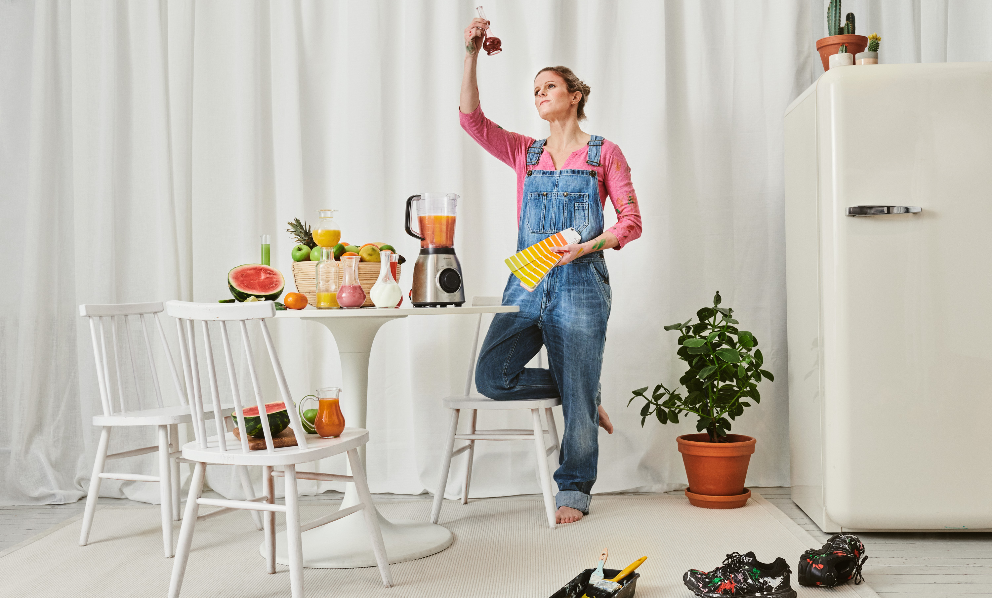
3. Sosiaalinen vastuu rakentamisen toimialalla
Sosiaalisesti vastuullinen organisaatio huomioi toimintansa vaikutukset kaikkiin sidosryhmiinsä; niin työntekijöitään, asiakkaitaan, sijoittajiaan, ympäristöään kuin yhteiskuntaakin kohtaan ja pyrkii edistämään yleistä hyvää.

Slide 23

Vastuullisuuden osa-alueet
Vastuullisuuden osa-alueet ovat ekologinen, taloudellinen sekä sosiaalinen vastuullisuus.
Vastuullisuuden osa-alueiden tasapaino tekemisessä on tärkeää.
Notes:
Sosiaaliseen vastuuseen kuuluvat erityisesti työelämään, henkilöstöön ja yhteiskuntaan liittyvät asiat. Tällaisia ovat henkilöstön hyvinvointi ja osaaminen, työolosuhteet, tuoteturvallisuus ja hyvät toimintatavat.
Sosiaalisessa ja kulttuurisessa vastuullisuudessa keskeisenä kysymyksenä on taata hyvinvoinnin edellytysten siirtyminen sukupolvelta toiselle.
Sosiaalista vastuullisuutta on ihmisten tasavertaiset mahdollisuudet hyvin voimiseen, perusoikeuksiin, elämän perusedellytysten hankkimiseen ja mahdollisuudet osallistua päätöksentekoon.
Kansalaisten perushyvinvointi on yksi tärkeä edellytys ekologisen kestävyyden edistämiselle ja sen yhteiskunnalliselle hyväksyttävyydelle.
Kestävän kehityksen YK:n tavoiteohjelma (Agenda 2030) tähtää äärimmäisen köyhyyden poistamiseen sekä kestävään kehitykseen, jossa otetaan huomioon ympäristö, talous ja ihminen tasavertaisesti. Suomessa sosiaalisen kestävän kehityksen haasteita ovat mm. syrjäytyminen ja työttömyys. Euroopan komissio sisällyttää sosiaalisen vastuun piiriin esimerkiksi työterveyteen, koulutukseen ja elinikäiseen oppimiseen liittyvät innovaatiot.

Slide 24
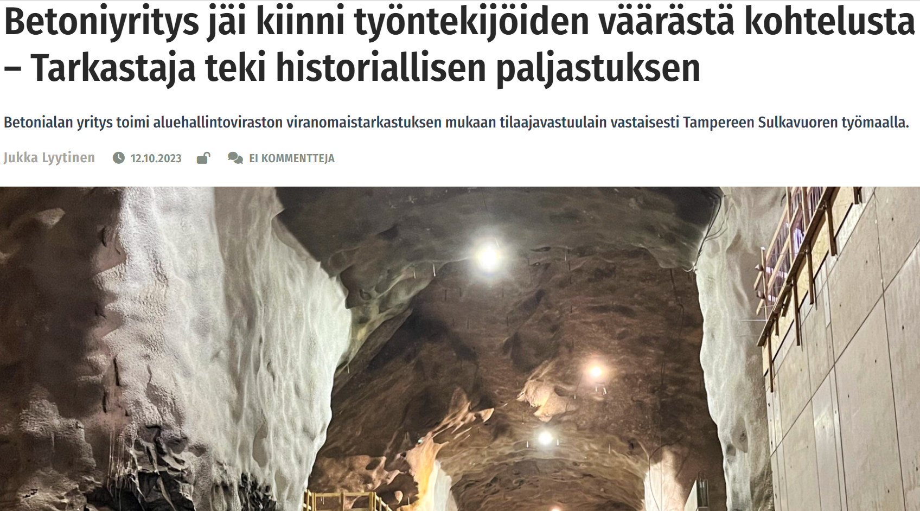
Sosiaalinen vastuullisuus rakentamisessa -väärinkäyttö-case
Aluehallintovirasto on saanut valmiiksi viranomais-tarkastuksensa, jossa tutkittiin Tampereella sijaitsevan Sulkavuoren jätevesi-puhdistamotyömaan luolastossa toimineiden ukrainalaisten betonityöntekijöiden työoloja.
Toisin kuin yritys väitti, työntekijät eivät olleet kevytyrittäjiä, vaan vuokratyöntekijöitä.
Notes:
Lähde: RL 12.10.2023 https://www.rakennuslehti.fi/2023/10/betoniyritys-jai-kiinni-tyontekijoiden-vaarasta-kohtelusta-tarkastaja-teki-historiallisen-paljastuksen/?utm_source=Rakennusalan+konkari+Pasi+Heiskanen+py%C3%B6ritt%C3%A4%C3%A4+nyt+valtioneuvoston+j%C3%A4ttim%C3%A4isi%C3%A4+rakennushankkeita+%2F+Betoniyritys+j%C3%A4i+kiinni+ty%C3%B6ntekij%C3%B6iden+v%C3%A4%C3%A4r%C3%A4st%C3%A4+kohtelusta+-+Tarkastaja+teki+historiallisen+paljastuksen&utm_medium=email&utm_campaign=Uutiskirje

Slide 25
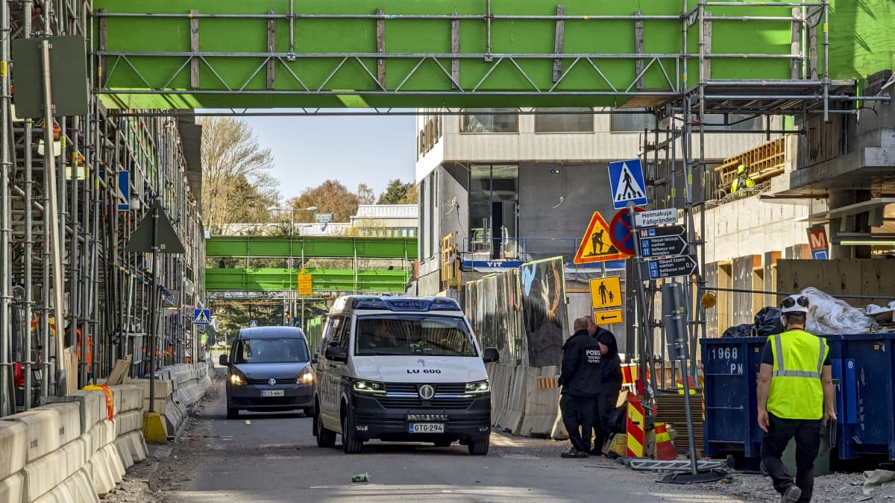
Sosiaalinen vastuullisuus rakentamisessa -turvallisuus-case
Kuntien rakennuttamista silloista ei vastaa mikään viranomainen
Espoossa romahti keväällä silta, jolla oli useita kymmeniä lapsia ja heidän opettajansa. Onnettomuustutkintakeskus (Otkes) tutkii tapausta ja tiedotti, että he eivät voi antaa viranomaissuosituksia turmasillasta, koska vastuullista viranomaista ei ole.
Tilanne on siis sellainen, että kuntien rakennuttamista silloista ei vastaa mikään viranomainen. Viranomaisen tehtävänä olisi määritellä, minkä säännösten pohjalta kohde suunnitellaan ja toteutetaan, antaa yksityiskohtaisempia ohjeita kyseiselle rakennetyypille ja valvoa, että niitä noudatetaan.
Tässä oli kyse sosiaaliseen vastuuseen liittyvästä turvallisuudesta, johon oli jäänyt viranomaisvastuun mentävä aukko.
Suomessa tämäntyyppiset onnettomuudet tutkitaan perinpohjaisesti, tulokset julkaistaan, virheistä opitaan ja säädöksiä tarvittaessa muutetaan – onneksi!
Notes:
Tekstin lähde: Rakennusteollisuus 21.8.2023 https://rakennusteollisuus.wordpress.com/2023/08/21/kuntien-rakennuttamista-silloista-ei-vastaa-mikaan-viranomainen/
Kuvan lähde: Yle 12.5.2023 https://yle.fi/a/74-20031459

Slide 26
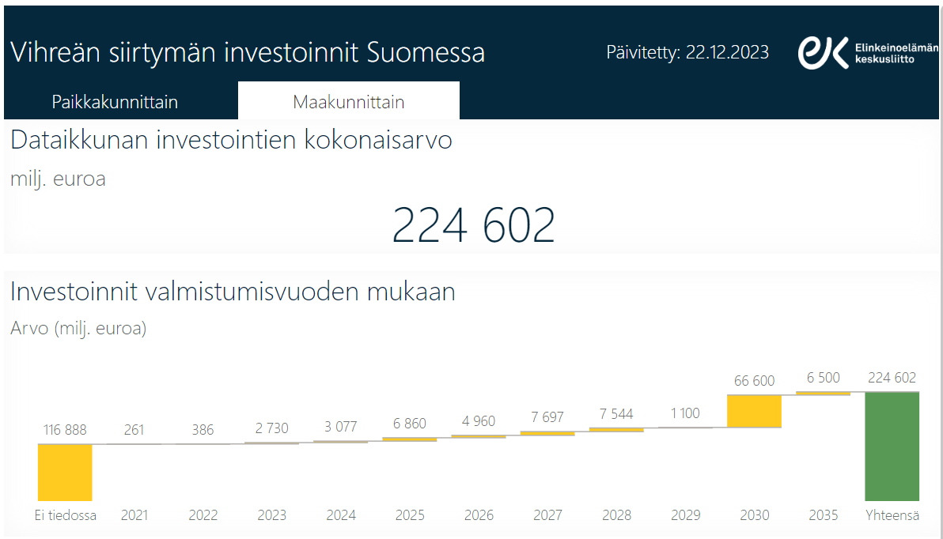
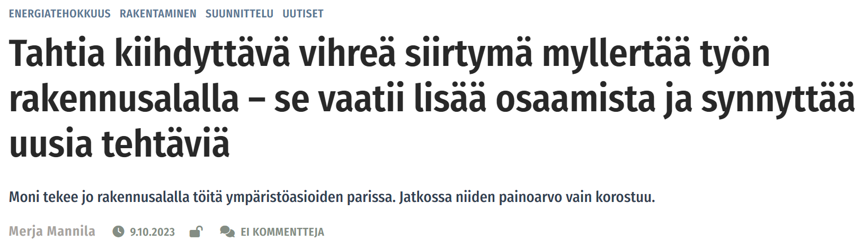
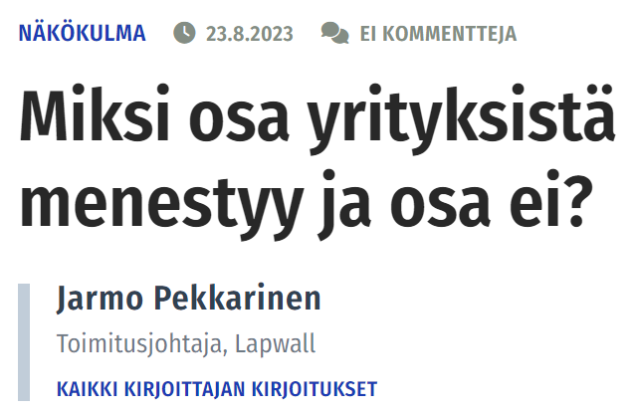
Sosiaalinen vastuullisuus rakentamisessa –positiivisia caseja
EK: Uusia vihreän siirtymän investointeja suunnitteilla yli 220.000 milj. € https://ek.fi/tutkittua-tietoa/vihreat-investoinnit/
RL:n lukijapaneeli 9.10.2023: Vihreä siirtymä vaatii lisää osaamista ja luo uusia työtehtäviä
RL, Näkökulma 23.8.2023: Miksi osa yrityksistä menestyy ja osa ei? => ”Hyvä fiilis erottaa menestyvän ja ei-menestyvän yrityksen. Perusasioiden ja johtamisen täytyy olla yrityksessä kunnossa.”
Notes:
Lähteet: EK: https://ek.fi/tutkittua-tietoa/vihreat-investoinnit/
Rakennuslehti: https://www.rakennuslehti.fi/2023/10/tahtia-kiihdyttava-vihrea-siirtyma-myllertaa-tyon-rakennusalalla-se-vaatii-lisaa-osaamista-ja-synnyttaa-uusia-tehtavia/?utm_source=Tahtia+kiihdytt%C3%A4v%C3%A4+vihre%C3%A4+siirtym%C3%A4+myllert%C3%A4%C3%A4+ty%C3%B6n+rakennusalalla+-+se+vaatii+lis%C3%A4%C3%A4+osaamista+ja+synnytt%C3%A4%C3%A4+uusia+teht%C3%A4vi%C3%A4+%2F+JM+Suomi+ui+vastavirtaan+-+uusi+gryndikohde+liikkeelle+pienell%C3%A4+varausasteella&utm_medium=email&utm_campaign=Uutiskirje
Rakennuslehti: https://www.rakennuslehti.fi/blogit/miksi-osa-yrityksista-menestyy-ja-osa-ei/?utm_source=Uutiskirje&utm_medium=email&utm_campaign=

Slide 27

Sosiaalinen vastuullisuus rakentamisessa
Alihankintaketjut
Pimeän työvoiman karttaminen
Työntekijöiden väärinkäytön välttäminen
Harmaan talouden estäminen
Kaikkien tasa-arvoinen ja tasapuolinen kohtelu taustasta riippumatta
Mahdollisiin ongelmiin puuttuminen
Monikulttuurisuuden ymmärtäminen
Notes:
Aiheeseen liittyvä artikkeli KL 28.8.2023: Mielipidekirjoitus: ”Miksi kukaan tulisi Suomeen töihin, jos työssäkäynnin katkos johtaisi sanktioihin ja perheen karkottamiseen?”

Slide 28

Sosiaalinen vastuullisuus rakentamisessa –kysyimme Chat GPT:ltä
Työntekijöiden oikeudet ja hyvinvointi
Asianmukaiset työehdot, turvalliset työolosuhteet ja mahdollisuuden ammatilliseen kehittymiseen
Yhteisövaikutukset
Minimoidaan haitalliset vaikutukset lähialueen ympäristöön ja asukkaisiin (melu, liikenne, vuoropuhelun ylläpito)
Inklusiivisuus
Otetaan huomioon erilaiset ihmisryhmät, kuten vammaiset henkilöt (esteettömyys, saavutettavuus)
Koulutus ja kumppanuudet
Koulutusmahdollisuuksia paikallisille asukkaille, yhteistyötä paikallisten oppilaitosten kanssa
Ympäristövastuu
Voi myös liittyä ympäristövastuuseen (esim. energiatehokkuus, kierrätysmateriaalien käyttö)
Notes:
Lähde: Chat GPT 10.2023: Yhteenvetona sosiaalinen vastuullisuus rakentamisessa tarkoittaa rakennusalalla toimivien yritysten ja tahojen pyrkimystä edistää positiivisia yhteiskunnallisia vaikutuksia, huolehtia työntekijöistään ja ottaa huomioon paikalliset yhteisöt ja ympäristö rakennusprojekteissaan.
Tämän tavoitteen saavuttamiseksi tarvitaan usein tiivistä yhteistyötä eri sidosryhmien kanssa ja noudatetaan tiukkoja eettisiä ja kestävän kehityksen periaatteita.

Slide 29
Sosiaalinen vastuu rakentamisessa, tehtäviä
PT-taso:
Miten sinut otettiin vastaan työurasi alussa työmaalle tullessasi?
Miten olet kokenut perehdytyksen toimivuuden työpaikallasi?
AT-taso:
Miten varmistat omasi ja urakkaryhmäsi realistisen työtahdin?
Miten koet alihankintaketjun omassa työssäsi/omilla työmaillasi?
EAT-taso:
Miten puutut työmaan ristiriitatilanteisiin?
Oletko törmännyt pimeään työvoimaan omassa työssäsi?
Notes:
Asiakasnäkökulma:
Rakennusyritysnäkökulma:

Slide 30

4. Ympäristövastuu rakentamisen toimialalla
Ympäristövastuullinen organisaatio tunnistaa ja hallitsee toimintansa vaikutukset luontoon, ilmastoon ja ihmisten hyvinvointiin. Se myös edistää ympäristöosaamista ja -tietoisuutta kaikessa toiminnassaan.

Slide 31


Vastuullisuuden osa-alueet
Vastuullisuuden osa-alueet ovat ekologinen, taloudellinen sekä sosiaalinen vastuullisuus.
Vastuullisuuden osa-alueiden tasapaino tekemisessä on tärkeää.

Slide 32
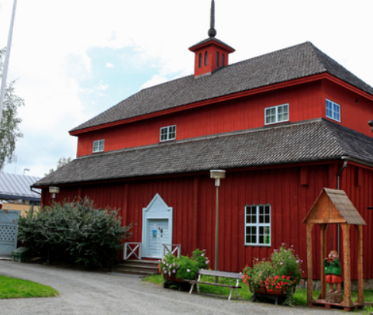
Elinkaarikestävyys
Vöyrin puukirkko valmistui 1626 ja laajennettiin ristikirkoksi 1777.
Rakennuksen käyttöiän pidentäminen on ympäristön kannalta vastuullista toimintaa parhaimmillaan.
Notes:
Vöyrin puukirkkoa pidetään yleisesti maamme vanhimpana edelleen käytössä olevan puurakennuksena. Tässä tapauksessa puuhun sitoutunut hiilidioksidi on kestänyt moninkertaisesti keskimääräisen ajan.

Slide 33
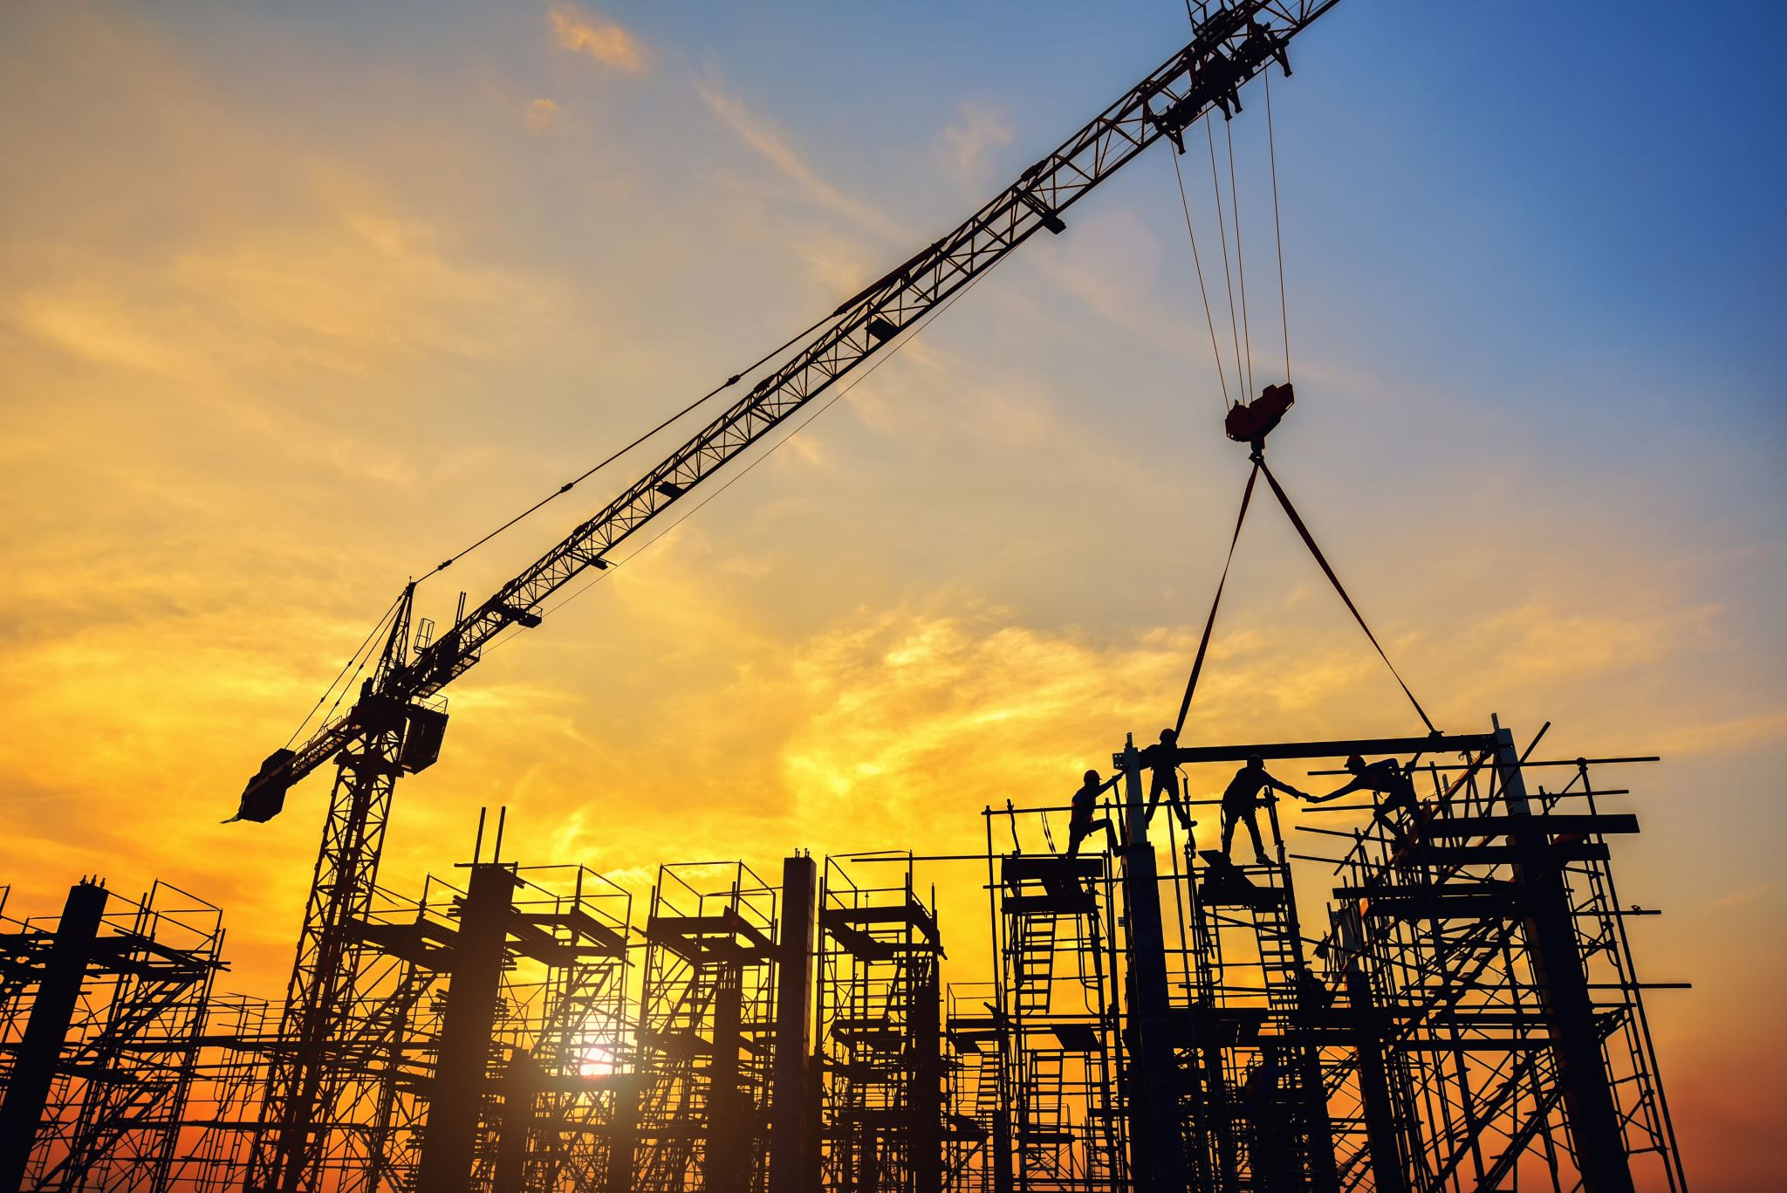
Rakennuksen hiilijalanjälki elinkaaren aikana
Rakennusmateriaalien valmistus 50 %
Käytönaikainen energia 41 %
Kuljetus ja rakentaminen 7 %
Korjaukset 2 %
Tärkeät päätökset:
Vähähiilisten tuotteiden valinta
Energiatehokkaat järjestelmät
Joustavat ja tarpeenmukaiset ratkaisut
Notes:
Tieto peräisin useista lähteistä, mm. Rakennusteollisuus.

Slide 34
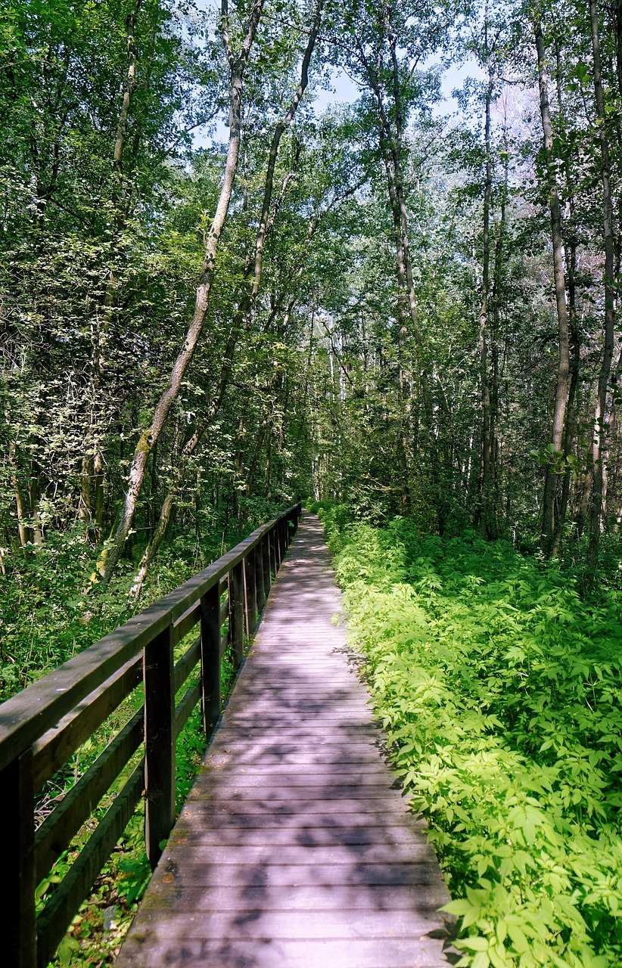
Mitä ovat rakentamisen vihreän siirtymän ratkaisut?
Rakennusten ja infrarakenteiden elinkaaren pidentäminen nykyisestä
Huollon, ylläpidon ja korjausten suunnitelmallisuus niin teknisesti kuin taloudellisestikin: energiaremontit mielellään muiden remonttien yhteydessä
Uusiutuvan energian hyödyntäminen
Korjausrakentamisen lisääminen
Vähähiilisen rakentamisen lisääminen koko rakennusketjussa
=> Uusi Rakentamislaki edellyttää tämän huomioon ottamisen jo suunnitteluvaiheessa
Notes:
Vuoden 2025 alussa voimaan tuleva uusi Rakentamislaki ottaa vihreän siirtymän ratkaisut vahvasti huomioon.

Slide 35
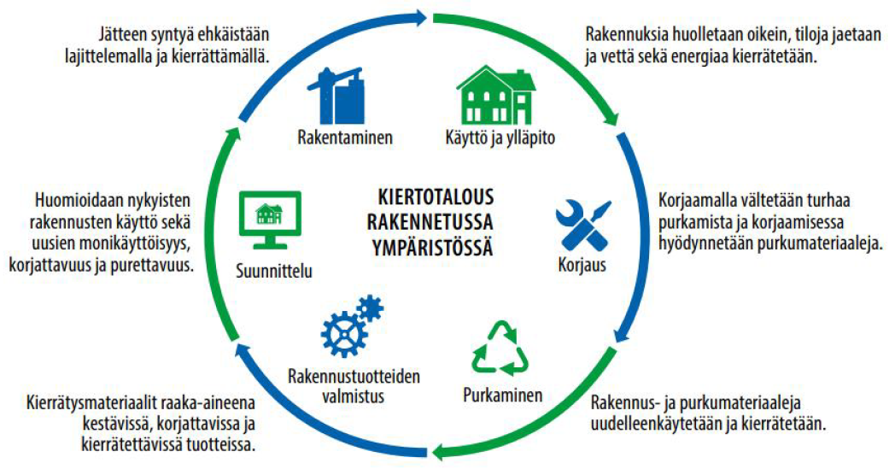
Kiertotalous rakennetussa ympäristössä
Rakentaminen
Jätteen ehkäisy, lajittelu, kierrätys
Käyttö ja ylläpito
Huolto, veden ja energian kierrätys
Korjaus
Vältetään turhaa purkamista
Purkaminen
Purkumateriaalinen käyttö ja kierrätys
Rakennustuotteiden valmistus
Kestävät, korjattavat, kierrätettävät
Suunnittelu
Nykyisten rakennusten käyttö, korjattavuus
Kuvan lähde: Uusi suunta : Ehdotus kiertotalouden
strategiseksi ohjelmaksi. Valtioneuvoston julkaisuja
2021:1
Notes:
Uudelleen käytettävälle materiaalille on olemassa hyväksyntämenettely: 1) Uuden rakennustuotteen raaka-aineena, 2) Rakennusmateriaalia korvaavana materiaalina, 3) Uutta rakennustuotetta korvaavana tuotteena.

Slide 36
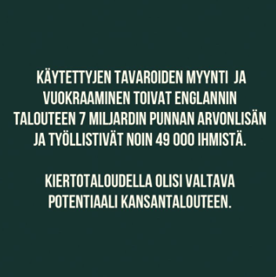

Kiertotalous rakentamisessa
Tähtää luonnonvarojen kestävään ja älykkääseen käyttöön.
Jätettä ei synny, kun tuotteet suunnitellaan uudelleen käytettäviksi tai kierrätettäviksi.
Kiinteistöt suunnitellaan, rakennetaan ja huolletaan niin, että niiden elinkaari on pitkä, ne ovat energiatehokkaita ja muunneltavia. Myös tuotot kasvavat.
Omistamisen sijaan suositaan palveluita, kuten vuokraamista ja lainaamista.
Rakentamisessa pyritään jatkossa yhä laajemmin materiaalien ja tuoteosien hyötykäyttöön
Uusi Rakentamislaki edellyttää huomattavasti tarkempaa kierrätyksen suunnittelua ja toteutusta korjausrakentamisessa
Notes:
Kiertotalous tulee vahvasti rakentamiseen mukaan. Kiertotalous tarjoaa uutta liiketoimintaa ja työllisyyttä jatkossa niin suunnittelijoille kuin tekijöillekin.

Slide 37
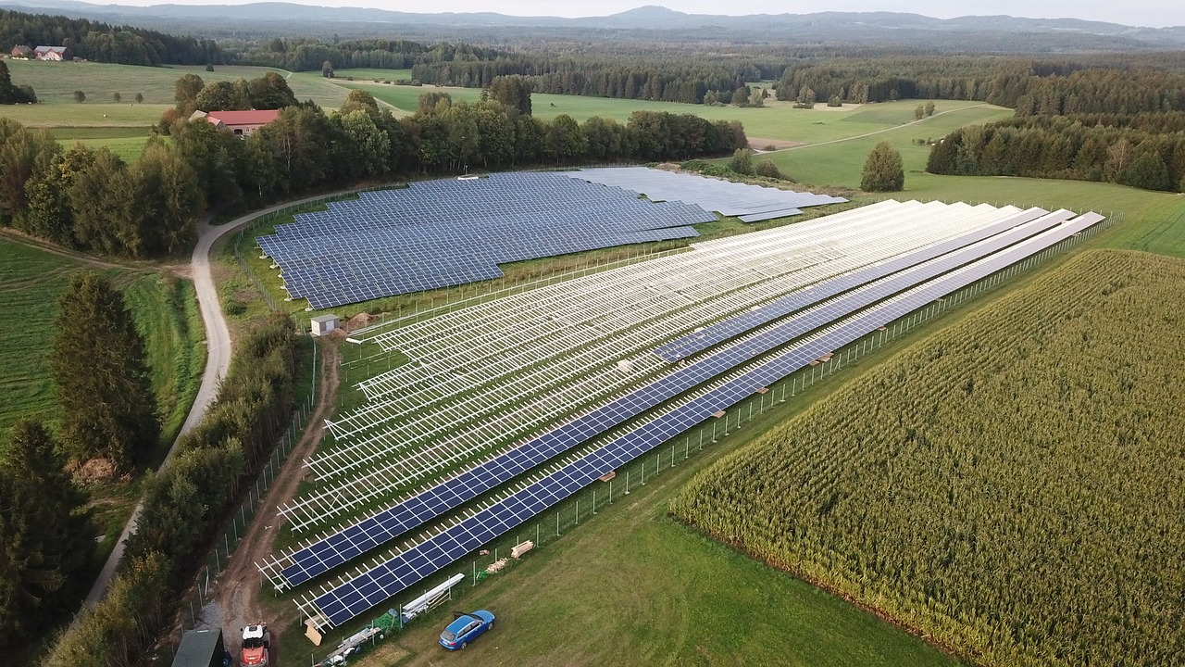
Rakentamisen vaikutus ympäristöön: Metsät, vesistöt, luonnon monimuotoisuus
Isot aurinkoenergiajärjestelmät ja –paneelikentät ympäristön näkökulmasta
Vievät pinta-alaa pelloilta, metsiltä, vesistöiltä
Katot ja seinät suositeltavia sijoituskohteita
Tuulivoimapuistot maalla ja merellä, yleinen etu vs. yksityinen etu
Ympäristön kannalta nimenomaan nykyisten rakennuspaikkojen ylläpito on kestävämpää kuin aina uusien rakentaminen:
Korjausrakentamisen velka kasvaa nykytahdilla 2 mrd €/vuodessa
Korjausvelan määrä on tällä hetkellä jo 80 mrd/€!
Rakennusteollisuus onkin lähtenyt mukaan luonnon monimuotoisuuden säilyttämiseen
Lämpenevä ilmasto vähentää lämmön kysyntää: lämmitystarveluvut jyrkkenevässä laskusuunnassa
Lämmitystarveluvut, Jyväskylä:
* vuodet 1981-2010, keskiarvo, 4832
* vuodet 1991-2020, keskiarvo, 4622 (= - 4,4 %)
Notes:
Jyväskylän lämmitystarveluvut (30 vuoden keskiarvo) ovat laskeneet yli 4 % kymmenessä vuodessa (2010 => 2020).
Lähde lämmitystarveluvut: https://www.ilmatieteenlaitos.fi/lammitystarveluvut
Lähde luonnon monimuotoisuus: https://rt.fi/tietoa-alasta/ymparisto-ja-ilmasto/luonnon-monimuotoisuus/
Suomessa tutkitaan mahdollisuutta yhdistää peltoviljely ja aurinkovoimalat samalla pellolla jolloin ei vähennettäisi viljelypinta-alaa aurinkovoimaloiden kustannuksella. Lähde: Tekniikka&Talous 26.1.2024: Aurinkovoima ja viljely halutaan yhdistää.

Slide 38
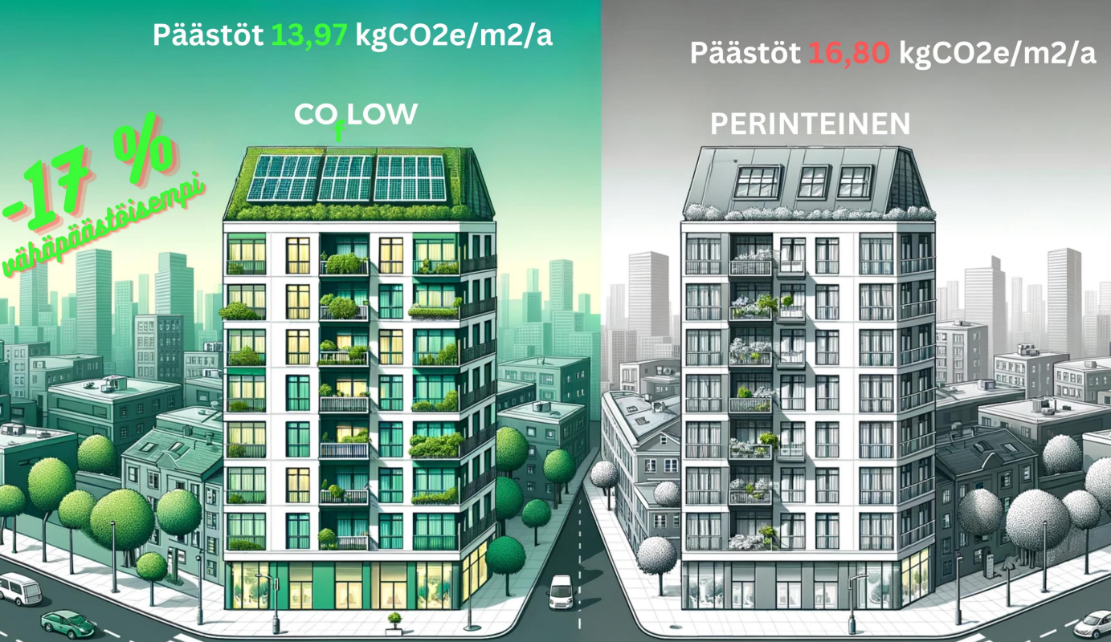
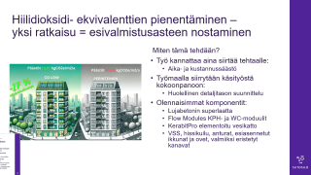
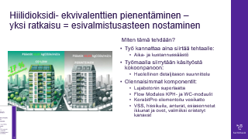
Hiilidioksidi- ekvivalenttien pienentäminen – yksi ratkaisu = esivalmistusasteen nostaminen
Miten tämä tehdään?
Työ kannattaa aina siirtää tehtaalle:
Aika- ja kustannussäästö
Työmaalla siirrytään käsityöstä kokoonpanoon:
Huolellinen detaljitason suunnittelu
Olennaisimmat komponentit:
Lujabetonin superlaatta
Flow Modules KPH- ja WC-moduulit
KerabitPro elementoitu vesikatto
VSS, hissikuilu, anturat, esiasennetut ikkunat ja ovet, valmiiksi eristetyt kanavat
Notes:
COfLOW-konsepti yhdistää eri toimijat vähäpäästöiseen rakentamiseen.
Lähde: https://www.coflow.fi/konseptitalo

Slide 39
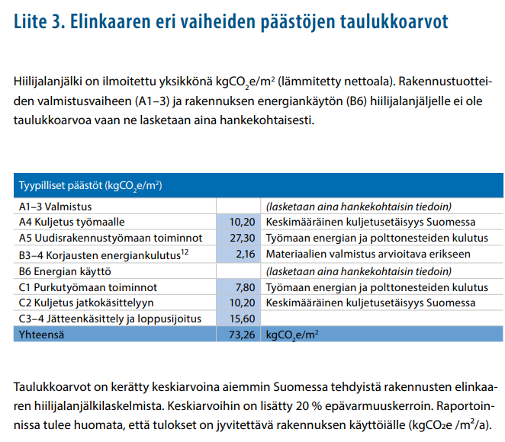
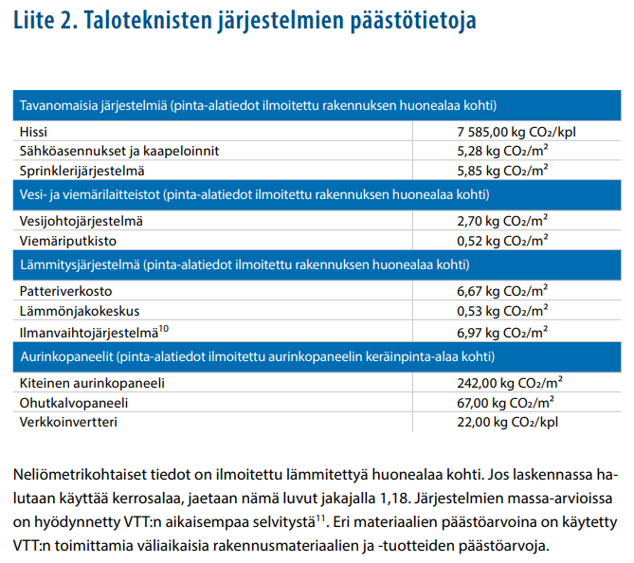
Rakennuksen vähähiilisyyden arviointimenetelmä/YM 2019
Lähde: YM:n verkkosivut
Notes:
Rakennustieto julkaisee ja pitää yllä yhä laajenevaa tietokantaa liittyen mm. päästötietoihin https://www.rakennustieto.fi/palvelut/ymparistopalvelut

Slide 40
Ympäristövastuu rakentamisessa, tehtäviä
PT-taso:
Miten työmaasi materiaalitehokkuus ja jätteiden lajittelu on järjestetty?
Millä kulkuvälineillä kuljet työmaalle?
AT-taso:
Hyödynnetäänkö työmaallasi esivalmistusta?
Mitä vaarallisia aineita kohtaat työssäsi?
EAT-taso:
Miten on työmaasi tarvikelogistiikka järjestetty?
Miten näet purettavien osien uudelleen käytön mahdollisuudet?

Slide 41
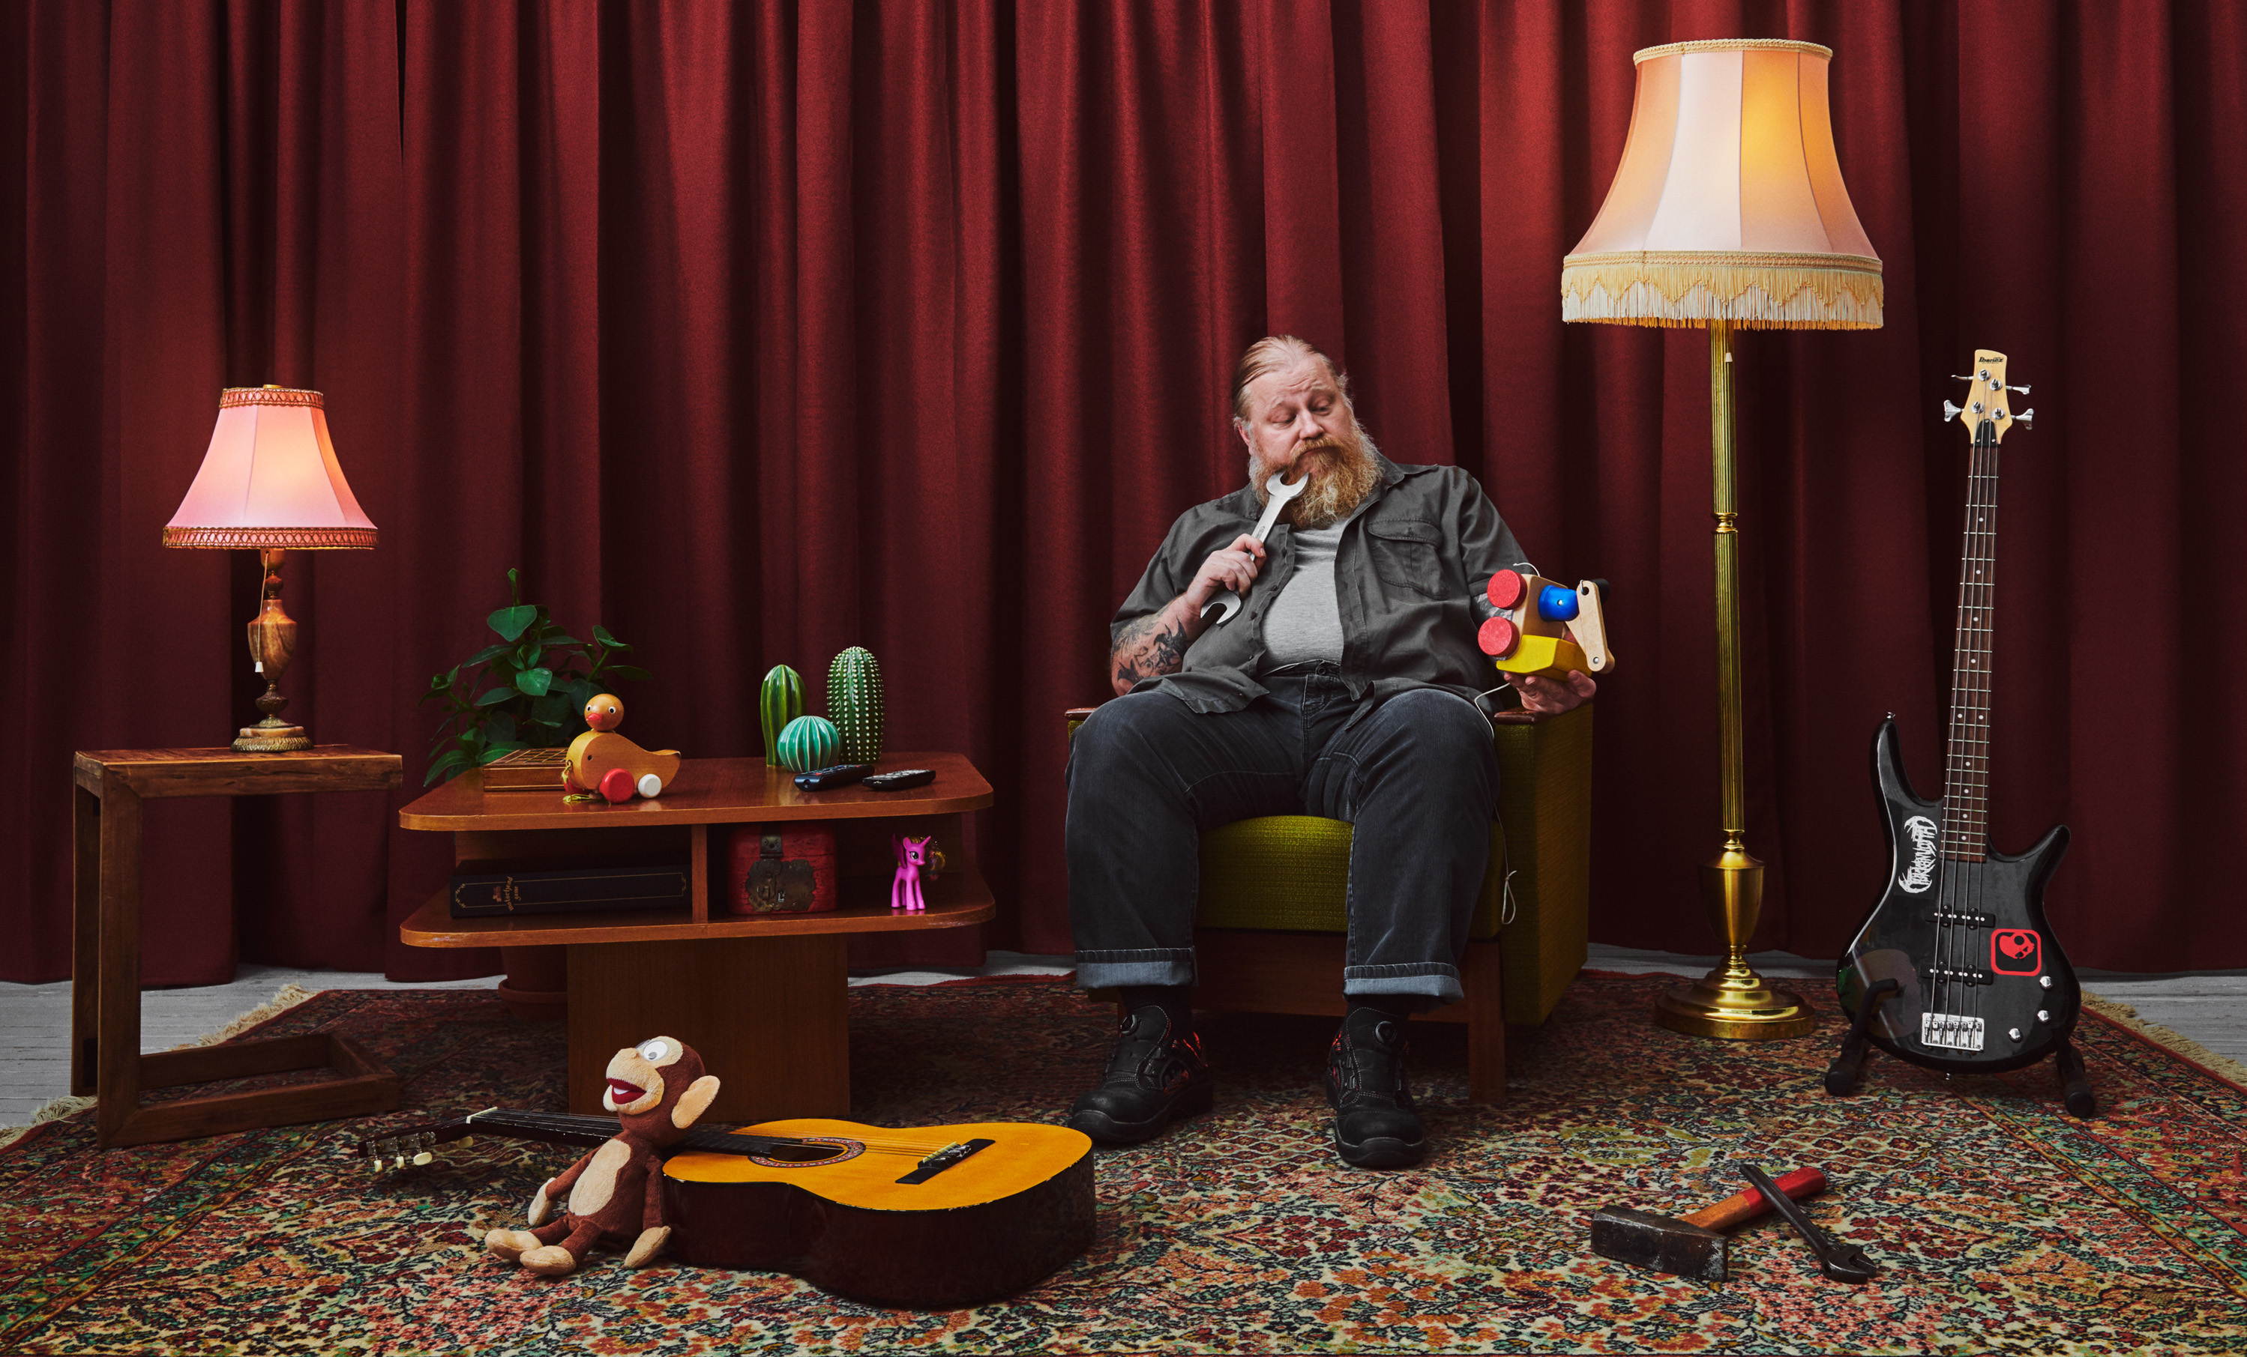
5. Tuoteturvallisuus ja tuotevastuu rakentamisen toimialalla
Tuotteiden ja palveluiden tulee täyttää lainsäädännössä ja standardeissa asetetut vaatimukset. Tuottajat, maahantuojat ja myyjät ovat vastuussa tuotteidensa turvallisuudesta ja virheettömyydestä. Tuoteturvallisuus ehkäisee tuotteista johtuvia onnettomuuksia, sairauksia ja ympäristövahinkoja.

Slide 42

Vastuulliset tuotteet ja palvelut rakentamisessa: lait, asetukset, sopimukset
Yksityisen tilaajan ja rakennusyrityksen välistä toimintaa ohjaa yleisesti kuluttajansuojalaki (38/1978)
Yritysten välistä toimintaa rakennusalalla ohjaa yleisesti rakennusalan yleiset sopimusehdot (YSE98)
Lisäksi edelle menee joukko lakeja ja asetuksia (esim. Työsuojelulaki, Asetus työmaan työturvallisuudesta, Maankäyttö- ja rakennuslaki)
Uusi rakentamislaki edellyttää ilmastovastuullista toimintaa, esim. valmisteilla olevia asetuksia:
YM:n asetus ilmastoselvityksestä ja materiaaliselosteesta
YM:n asetus purkumateriaali- ja rakennusjäteselvityksestä
YM:n asetus rakentamislain tietomallien (IFC) toimittamisesta
Notes:
YSE = Yleiset sopimusehdot
YM = Ympäristöministeriö, Monet lait pohjaavat EU:n direktiiveihin, joista tehdään kansallinen lainsäädäntö
Uusi rakentamislaki on herättänyt paljon keskustelua jo ennen voimaantuloaan 1.1.2025, ja sitä onkin muutettu ns. korjaussarjalla jo ennen voimaantuloa. Korjaussarja on lausunnoilla keväällä 2024.

Slide 43
Olennaisuusanalyysi tuotantotaloudessa yleensä
Taloudelliset vaikutukset
• Varastojen kiertonopeus
• Tuotannon kustannustehokkuus
• Velkaisuus
• Saadut tuet
• Nettotulos
• Omavaraisuusaste
Ympäristövaikutukset
• Energiankulutus
• Uusiutuvan energian osuus
• Vedenkulutus
• Jätteiden määrä
• Uudelleen käytettävien raaka-aineiden ja materiaalien osuus
• Kierrätysaste
• Kasvihuonekaasut
• Hiilidioksidipäästöt
Sosiaaliset vaikutukset
• Henkilöstön terveys ja turvallisuus
• Tuotannon laadun ylläpitäminen
• Toimitusketjujen laatu ja tehokkuus
• Asiakastiedon ylläpitäminen
Esimerkki
Mukaillein: Azets Vastuullisen liiketoiminnan edistäjän opas
Notes:
Ympäristöministeriö, tiedote 14.12.2023: Euroopan unionin neuvosto ja Euroopan parlamentti pääsivät alustavaan sopuun rakennustuoteasetuksen (CPR) päivityksestä. Asetuksen tavoitteena on vauhdittaa rakennusalan vihreää siirtymää ja digitalisaatiota.
Asetus koskee EU-alueella käytössä olevien rakennustuotteiden harmonisointia, mikä poistaa rakennustuotteiden markkinoita haittaavia esteitä. Rakennustuotteiden uudelleenkäyttö helpottuu, mikä edistää rakentamisen kiertotaloutta.
Asetus pohjustaa rakennustuotteiden digitaalisen passin käyttöönottoa. Toteutuessaan se keventäisi rakennusalan hallinnollista taakkaa. Asetus antaa komissiolle oikeudet luoda kestävyyden vähimmäiskriteerit ohjaamaan rakennustuotteiden julkista hankintaa, mikä kannustaisi ympäristöllisesti kestävien rakennustuotteiden kysyntää ja tarjontaa.
Lisätietoja: Rakennukset ja rakentaminen -yksikön johtaja, Kirsi Martinkauppi, kirsi.martinkauppi@gov.fi

Slide 44

Tuotevastuu rakentamisessa: Sidosryhmät, ympäristö, yhteiskunta - olennaisuus eli materiality
Jotta voimme osallistua kestävämmän tulevaisuuden rakentamiseen, meidän tulee keskittyä liiketoimintamme olennaisimpiin vaikutuksiin.
Olennaisuus tulee tarkastella sekä liiketoiminnan että sidosryhmien ja ympäristön näkökulmasta.
Ilman olennaisuustarkastelua ja –analyysiä
päädymme helposti tekemään töitä epäolennaisten asioiden kanssa
emme saa aidosti mitattavaa tai merkittävää vaikutusta aikaan
viherpesun vaara kasvaa.
Notes:
Olennaisuustarkastelu on lähtökohta jokaisen yrityksen, tuotteen ja palvelun ympäristövastuuta tarkasteltaessa.
Tuoteturvallisuus on jokaisen tuotteen ja palvelun lähtökohta, ja miten se on toteutettu. Tuotevastuuta joudutaan arvioimaan silloin kun jotain on jo mennyt pieleen so. tuoteturvallisuus on pettänyt.

Slide 45
Ensin oma pesä kuntoon – yrityksen oman toiminnan hiilijalanjäljen pienentäminen
Suosi kotimaista tuotantoa mahdollisimman läheltä
Vaadi mahdollisimman vähähiilistä logistiikkaa
Kouluta henkilöstöä ESG-asioihin
Ohjaa asiakkaiden valintoja hiilijalanjäljen perusteella
Vaikuta yhteistyökumppaneihin
Sähköautojen ja hybridien suosiminen ajoneuvoissa ja koneissa
Hiilineutraalin sähkön tarjoaminen henkilöstön autolataukselle
Organisaation päästöjen kompensointi
Mitä muuta yhtiö, jossa työskentelet voisi tehdä vastuullisemmin?
Notes:
https://figbc.fi/wp-content/uploads/sites/4/2022/12/Tyokaluja-hiilineutraaliuteen-kooste-FIGBC-tyosta-vuonna-2022.pdf

Slide 46
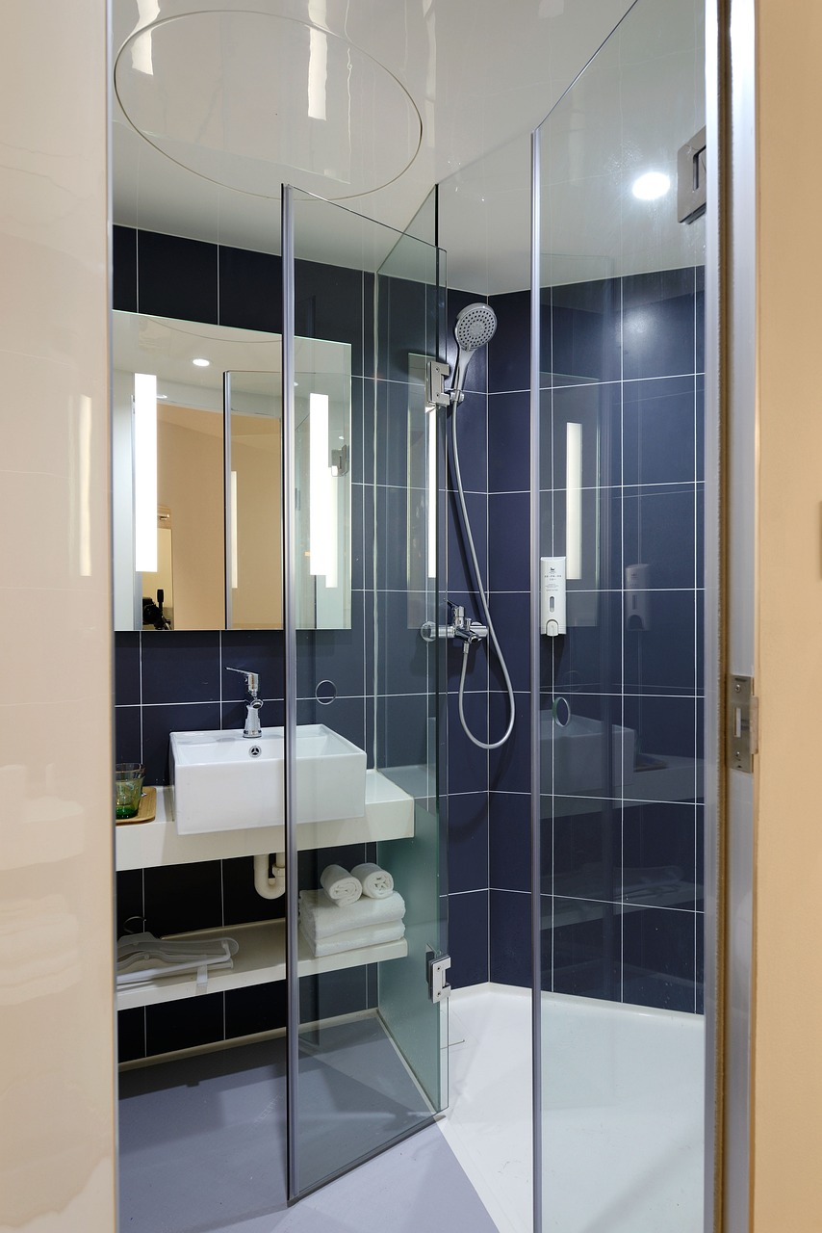
Vastuulliset tuotteet ja palvelut rakentamisessa
Tuotteen käyttöturvallisuus
Tuotteen tietoturvallisuus (esim. esineiden internet)
Tuotteen arvoketjun vastuullisuuden tunnistaminen (esim. valmistajan tuotevastuu)
Sijainti palvelu/urakointiketjussa: pääurakoitsija, alaurakoitsija, alaurakoitsijan alaurakoitsija
Haasteena koko arvoketjun tunteminen ja siitä vastuun ottaminen
Toinen suuri haaste on tuotteen koko elinkaaren vaikutusten tunnistaminen
Uudisrakentaminen, mittaukset ja säädöt, toimintakokeet, ylläpito ja huolto, vuosikorjaukset, peruskorjaukset, ketju uudelleen, lopulta purku ja tuoteosien kierrätys
Tuotteen raaka-aineet (esim. kierrätysmateriaalin osuus, jatkokierrätettävyys)
Kotimaiset tuotteet vs. tuontituotteet, tuotteiden tuotanto-olosuhteet lähtömaassa
Rakennustyömaan tuotanto-olosuhteet (esim.) työturvallisuus, pölynhallinta, melu
Hankinnat ja logistiikka
Notes:
Mitä vastuullisuus tuotteen ja palvelun osalta tarkoittaa nimenomaan rakentamisessa.

Slide 47
Tuoteturvallisuus ja tuotevastuu rakentamisessa, tehtäviä
PT-taso:
Miten hoidat työmaalle tulevan tavaran vastaanoton?
Mitkä ovat mielestäsi vaarallisimpia työvälineitä työturvallisuuden kannalta?
AT-taso:
Mitä eroja näet työturvallisuudessa uudis- ja korjausrakentamisessa?
Miten eroaa infratyömaan työturvallisuus?
EAT-taso:
Miten suhtaudut tietoturvaan työssäsi?
Pohdi puu- ja betonirakentamisen eroja hiilijalanjäljen kannalta?
Miten varmistat käyttäjien rakennuksen käytön osaamisen luovutuksessa ja käytön aikana?

Slide 48

6. Vastuulliset ja kestävät ratkaisut oman työpaikan toiminnassa
Miten oma työpaikka voisi olla kestävä?

Slide 49
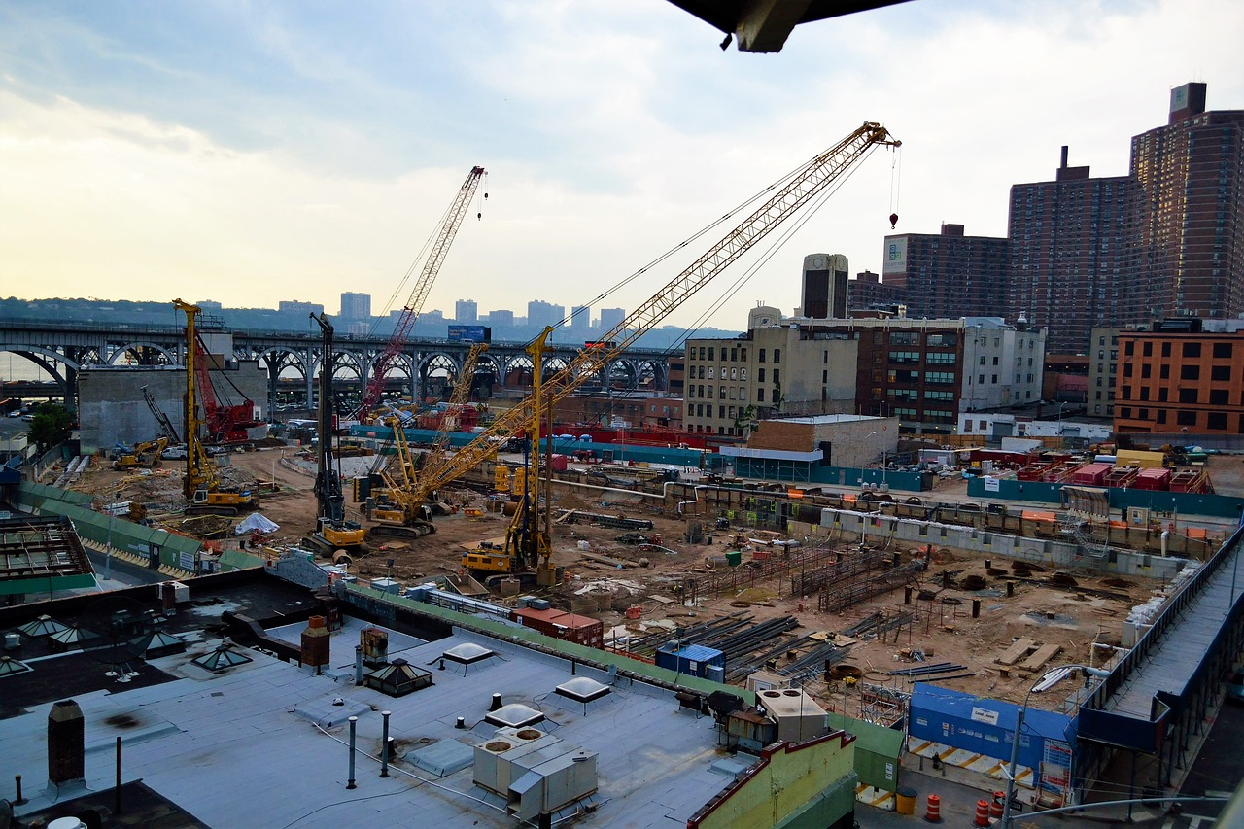
Miten oma työpaikka voi olla kestävä? 1(2)
Taloudelliset vaikutukset:
• Varastojen kiertonopeus
• Tuotannon kustannustehokkuus
• Velkaisuus
• Saadut tuet
• Nettotulos
• Omavaraisuusaste
Mukaillein: Azets Vastuullisen liiketoiminnan edistäjän opas
Notes:
Lähteitä ja taustamateriaaleja keskusteluun:
https://www.rakennuslehti.fi/blogit/elinkaariajattelu-keskioon-kilpailutuksissa-ja-urakkamalleissa/?utm_source=Uutiskirje&utm_medium=email&utm_campaign=
https://www.sisailmauutiset.fi/uutiset/rakennusten-energiaseminaarin-2023-teemoina-saadoskehitys-energiaremontit-energiamurros-ja-ylilampeneminen/?utm_medium=email&utm_campaign=Sisilmauutiset%2015112023&utm_content=Sisilmauutiset%2015112023%20CID_221c8d3ba87dc71c1da77e5e378c6d37&utm_source=SIU%20email%20targeting&utm_term=Rakennusten%20energiaseminaarin%202023%20teemoina%20sdskehitys%20energiaremontit%20energiamurros%20ja%20ylilmpeneminen

Slide 50

Miten oma työpaikka voi olla kestävä? 2(2)
Ympäristövaikutukset:
• Energiankulutus
• Uusiutuvan energian osuus
• Vedenkulutus
• Jätteiden määrä
• Uudelleen käytettävien raaka-aineiden ja materiaalien osuus
• Kierrätysaste
• Kasvihuonekaasut
• Hiilidioksidipäästöt
Sosiaaliset vaikutukset:
• Henkilöstön terveys ja turvallisuus
• Tuotannon laadun ylläpitäminen
• Toimitusketjujen laatu ja tehokkuus
• Asiakastiedon ylläpitäminen
Mukaillein: Azets Vastuullisen liiketoiminnan edistäjän opas
Notes:
Lähteitä ja taustamateriaaleja keskusteluun:
https://www.sitra.fi/uutiset/kiertotalous-muuttaa-tyota-ja-tyoelamaa-jo-nyt-uusi-osaaminen-rakentuu-nykyisen-pohjalle/
https://www.stat.fi/tup/kiertotalous/kiertotalousliiketoiminnan-indikaattorit.html

Slide 51
Miten voin edistää vastuullisuutta omalla työpaikallani?
PT-taso:
Mitä minä voin tehdä oman työpaikkani vastuullisuuden edistämiseksi?
Miten voin edistää vastuullisuuta omalla työpaikallani?
AT-taso:
Vertaile eri vastuullisuusratkaisujen toteuttamiskelpoisuutta?
Mikä voisi olla konkreettinen kehitysehdotus aiheeseen liittyen?
EAT-taso:
Pohdi ratkaisuja työsi tai työyhteisösi toiminnan, tuotteen tai palvelun kehittämiseen ilmastovaikutusten vähentämiseksi.
Notes:
Esimerkki työkalusta yritysvastuun itsearviointiin: https://www.vastuullisuusarviointi.fi/

Slide 52
Mahdollisia ratkaisuja oman työpaikan toimista
Ottamalla vastuullisuus osaksi yrityksen strategiaa
Osaamisen tason nostolla, kouluttautumisella
Tiedottamalla vastuullisuus- ja kestävyysasioista
Sopimalla ja viestimällä yrityksen eettiset periaatteet
Toteutetaan yrityksen hiilijalanjälkilaskelma
Arvioidaan mikä on vastuullisuuden kannalta olennaista omassa yrityksessä
Raportoidaan yrityksen vastuullisuudesta jonkun tunnetun menetelmän mukaisesti (esim. GRI-mittarit)
Notes:
Mm. oheisia vastuulisuusasioita on edistetty Taitotalossa vuoden 2023 aikana.

Slide 53
Kaikki muuttuu ja kehittyy, syksyllä 2024 ilmestyy...
Ympäristöministeriö julkaisee kaikille avoimen ja ilmaisen verkkokoulutuksen vähähiilisestä rakentamisesta ja rakentamisen kiertotaloudesta. Koulutus on englanninkielinen, ja se on suunnattu kiinteistö- ja rakennusalan ammattilaisille sekä alan opiskelijoille koko Euroopan alueella.
Linkki kurssin johdantoon
Koulutuksen johdanto-osio Introduction to decarbonized construction | eOppiva

